Slide 1
NERVOVÁ SÚSTAVA
Spracovala: RNDr. Glatzová Renáta

Slide 2
Nervová sústava - reguluje životné procesy v tele. Zabezpečuje:
- prijímanie, prenos a spracovanie nervových vzruchov

Slide 3
telo bunky
krátke výbežky
jadro
obal dlhého výbežku
Neurón - nervová bunka
základná stavebná jednotka NS
zachytáva z okolitého prostredia podnety a mení ich na elektrický impulz - vzruch
dlhý výbežok

Slide 4
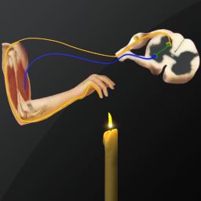
Reflex
odpoveď na podnet
prebieha v reflexnom oblúku
1 - podráždenie zmyslových buniek (receptorov)
2 - prenos informácie dostredivým nervom do ústredia nervovej sústavy
3 - z ústredia sa šíri odpoveď - vzruch, odstredivým nervom do výkonného orgánu (svalu)

Slide 5
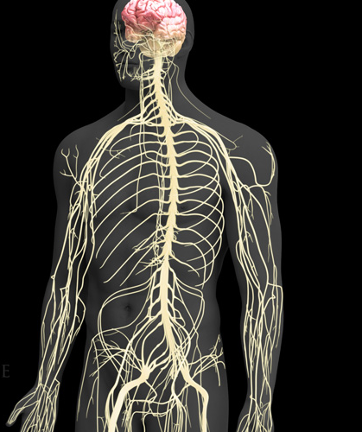
mozog
úSTREDNá
NERVOVá SúSTAVA
mIECHA

Slide 6
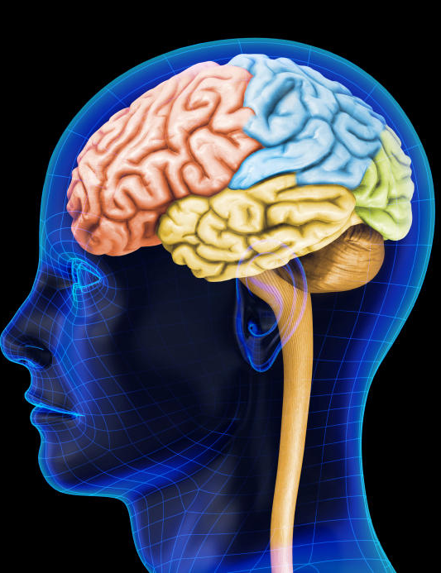
Mozog
uložený v lebečnej dutine
chránia ho mozgové blany, mozgovomiechový mok a kosti lebky

Slide 7
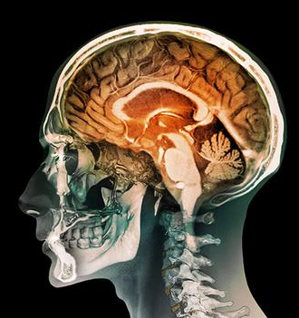
Predný mozog tvoria dve pologule. Sú v nich uložené centrá pre vyššiu nervovú činnosť, spracúvajú zmyslové podnety a riadia uvedomelé pohyby.
Sivá mozgová kôra - na povrchu pologúľ predného mozgu - člení sa do závitov
Medzimozog - riadi centrá hladu, strachu, agresivity, činnosť vnútorných orgánov a žliaz.
Mozoček - riadi rovnováhu a presnosť pohybov
Stredný mozog - riadi zrakové a sluchové reflexy
Predĺžená miecha - centrum dýchacích reflexov, činnosti srdca, preĺtania, kýchania, kašľania ...

Slide 8
Laloky mozgovej kôry predného mozgu riadia rozličné činnosti organizmu:

Slide 9
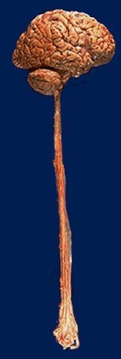
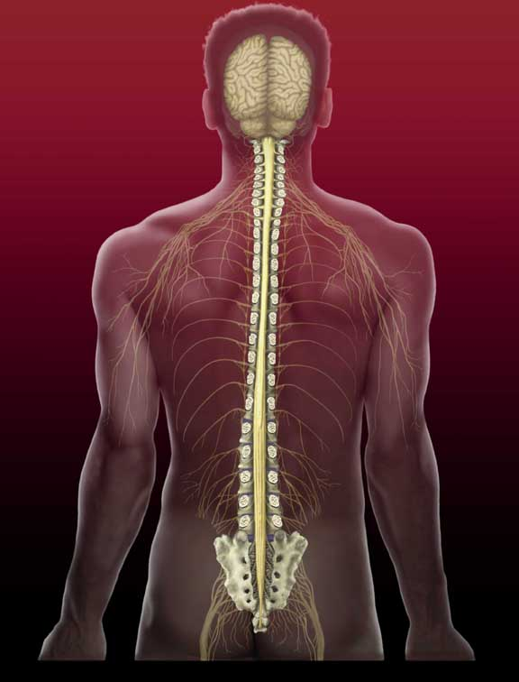
MIECHA
valcovitý stĺpec nervového tkaniva
uložená v chrbticovom kanáli
siaha asi do dvoch tretín chrbtice
spracúva podnety z kože, svalov, vnútorných orgánov
centrum jednoduchých reflexov

Slide 10
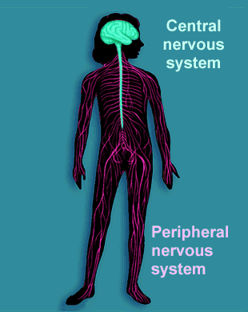
Obvodová nervová sústava
mozgové a miechové nervy - vedú vzruchy do kostrových svalov a podieľajú sa na pohybe tela, ich činnosť ovládame vôľou, mozgové nervy vedú vzruchy najmä do zmyslových orgánov
útrobné nervy - zabezpečujú činnosť vnútorných orgánov, ich činnosť neovládame vôľou

Slide 11
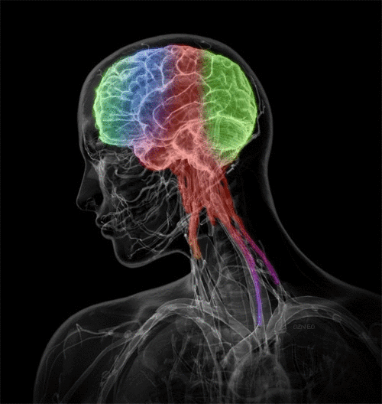
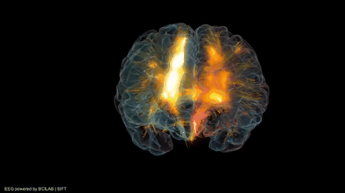
Mozgom pretečie za 1 minútu približne 1 l krvi.
Na činnosť mozgu sú dôležité živiny a kyslík, ktoré privádza krv.
Pri nedostatku kyslíka po 3 – 5 min. nervové tkanivo v mozgu odumiera.

